Slide 1

内科学
循环系统第二章
心肌炎、心肌病
Myocarditis and cardiomyopathy
中南大学湘雅二医院 · 心血管内科
周胜华 教授

Slide 2
病毒性心肌炎
(Viral myocarditis)
中南大学湘雅二医院
周胜华

Slide 3
一、定义（definition）
心肌炎（myocarditis）指心肌本身的炎症病变，有局灶性或弥漫性，也可分为急性、亚急性或慢性，总的分为感染性和非感染性两大类。感染性可有细菌、病毒、螺旋体、立克次体、真菌、原虫、蠕虫等所引起。非感染性包括过敏、变态反应（如风湿热等）、化学、物理或药物（如阿霉素等）。

Slide 4
二、发病机制
病毒的直接作用：包括急性病毒感染及持续病毒感染对心肌的损害；
病毒介导的免疫损伤作用：主要是T细胞免疫以及多种细胞因子和一氧化氮等介导的心肌损害和微血管损伤。
这些变化均可损害心脏功能和结构。

Slide 5
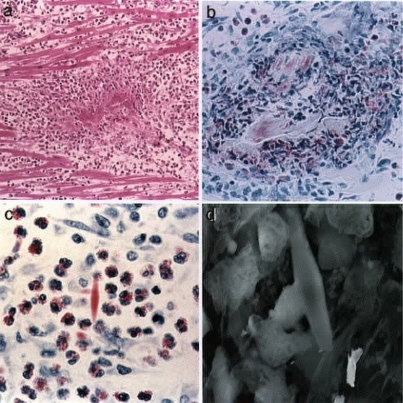
三、病理
以心肌病变为主的实质性病变和以间质为主的间质性病变。
典型改变是以心肌间质增生、水肿及充血，内有多量炎性细胞浸润等。

Slide 6
四、临床表现
主要为原发感染或原发病的全身症状；
约半数于发病前1～3周有病毒感染前驱症状，如发热、全身倦怠感、恶心、呕吐等；
然后出现心悸、胸痛、呼吸困难、水肿甚至Adams-Stokes综合征；
体检可见与发热程度不平行的心动过速，各种心律失常，可听到第三心音或杂音。

Slide 7
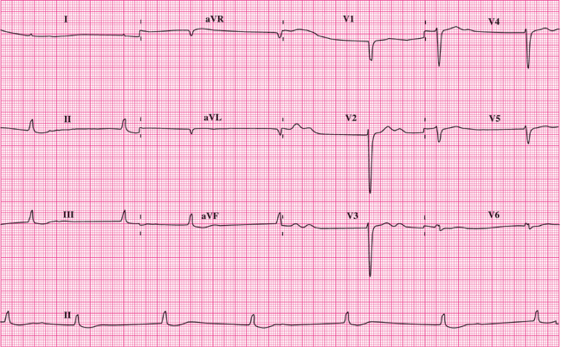
五、临床表现—心电图.胸片.超声

Slide 8
心脏骤停发作时心律
6:02 AM
6:05 AM
6:07 AM
6:11 AM
Source: After Josephson, ME

Slide 9
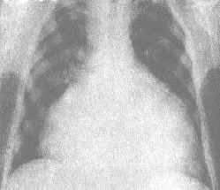
X线检查
胸部X线可见心影扩大

Slide 10
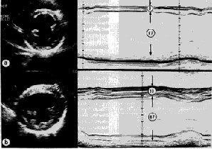

Slide 11
六、诊断标准
病史与体征：在病毒感染后3周内出现心脏相关的表现，如感染后严重乏力、胸闷头晕；
上述感染后3周内出现下列心律失常或心电图改变者：如AVB、SAB、PVC，两个以上导联ST段呈水平型或下斜型下移≥0.05mV或ST段异常抬高或出现异常Q波；
CTNI或CTNT（强调定量测定）、CK-MB明显增高；
超声心动图示心腔扩大或室壁活动异常；
病原学依据。

Slide 12
七、治疗
休息；
原发病治疗（抗感染）；
对症（心力衰竭、恶性心律失常等）
三个月转为慢性；
10%最终演变成DCM。
目前不主张早期使用糖皮质激素，但对有房室传导阻滞、难治性心力衰竭、重症患者或考虑有自身免疫的情况下则可慎用！

Slide 13
八、预后
急性期目前定为3个月；3个月后少数未能完全恢复者转为慢性病程，可见心脏增大、心电图异常、心功能低下、常难以与扩张型心肌病（DCM）鉴别，或易发展为DCM。

Slide 14
心 肌 病
（ cardiomyopathy ）

Slide 15
分 型：
原发性心肌病 ： 扩张型\肥厚型\限制性
继发性心肌病： 围产期\酒精性
致心律失常型右室心肌病

Slide 16
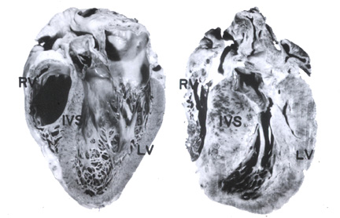
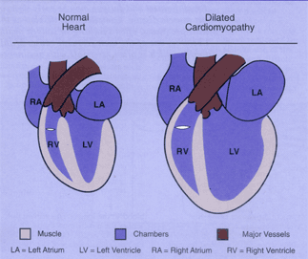
扩张型 肥厚型

Slide 17
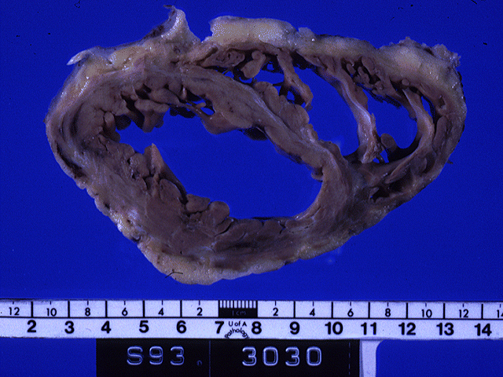
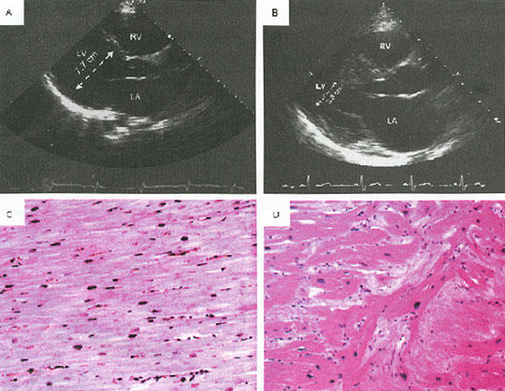
扩张性 肥厚性

Slide 19
扩张型 肥厚型
病因不清 与心肌炎有关
以“扩张”为特点: “牛心”
慢性充血性心力衰竭的表现,过程
收缩功能障碍
“三心” +“一栓”
“排他”诊断
病程长.预后差: 5年存活率40%,10年22%.
休息; 低盐; 对症;
强心 利尿 扩血管
b-受体阻簖剂
心脏移植 起搏器治疗
  家族性, 基因突变
  以“肥厚”为特点: IHSS
  无症状-----猝死
  特征性杂音
  心电图
  超声心动图 15 1.3
  心导管检查 20mmHg
  预后多变
  B-受体阻断剂; Ca-抗剂
  手术, 介入, 起搏

Slide 20
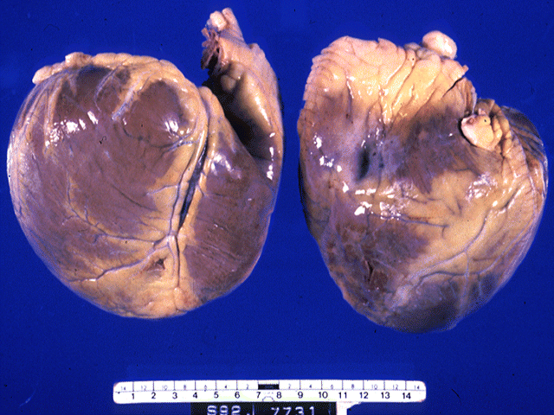
“牛心”

Slide 21
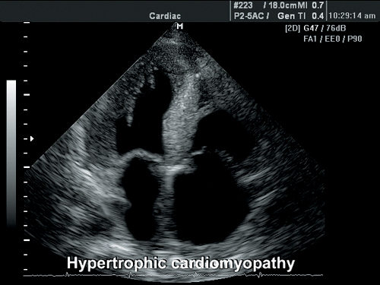
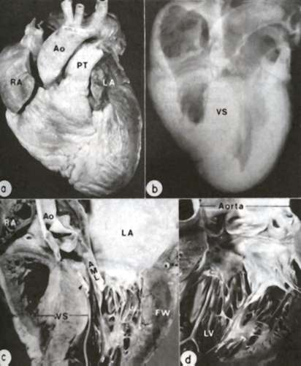
IHSS

Slide 22
扩张型心肌病

Slide 23
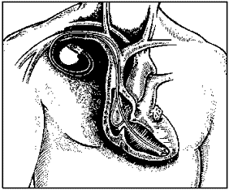
ＤＤＤ起搏器治疗

Slide 24
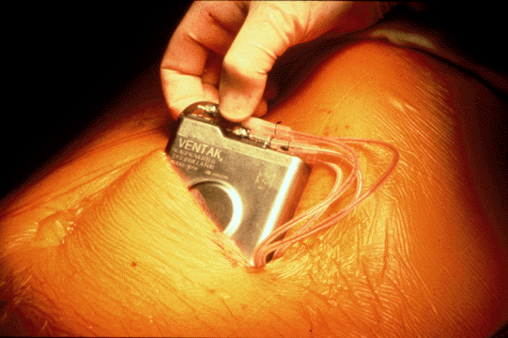
CPI Ventak 型ICD(心外膜导线)
Ventak is a trademark of Cardiac Pacemakers, Inc.
Notes:
1985：FDA批准第一个置入式ICD在美国应用。

Slide 25
ICD系统透视

Slide 26
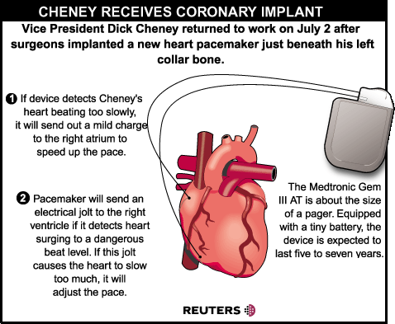

Slide 27
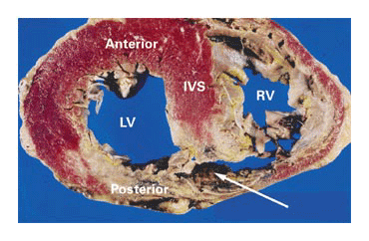

Slide 28
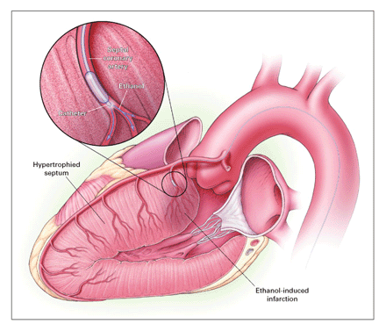

Slide 29
Thank you for your attention！

